Slide 1
“规范化” 方法
—— 从 1NF 到 4NF

Slide 2
x
y
Sno Sname Ssex Sage Sdept
————————————————————————
220215121 李勇 男 20 CS
220215125 刘晨 女 18 CS
220215123 王敏 女 19 MA
y = f(x)
x → y X→Y (函数依赖)

Slide 3
x
y
Sno Cno Grade
————————————————————————
220215121 1 92
220215123 2 85
220215122 2 88

Slide 4
Sno Cno Grade Sdept Sloc
_____________________________________________________
220215121 1 92 CS 1-A
220215121 2 85 CS 1-A
220215122 2 88 MA 2-B
P
F
(Sno, Cno) → Grade
P
(Sno, Cno) → Sdept
P
(Sno, Cno) → Sloc

Slide 5
Sno Cno Grade Sdept Sloc
_____________________________________________________
220215121 1 92 CS 1-A
220215121 2 85 CS 1-A
220215122 2 88 MA 2-B
Sno → Sdept
Sdept → Sloc
传
Sno → Sloc

Slide 6
Sno
Sno Cno Grade Sdept Sloc
_____________________________________________________
220215121 1 92 CS 1-A
220215121 2 85 CS 1-A
220215122 2 88 MA 2-B
P

Slide 7
Sno Cno Grade
220215121 1 92
220215121 2 85
220215122 2 88
2NF
Sno Sdept Sloc
220215121 CS 1-A
220215121 CS 1-A
220215122 MA 2-B
220215121 CS 1-A

Slide 8
Sno Sdept Sloc
220215121 CS 1-A
220215122 MA 2-B
220215135 CS 1-A
Sno Sdept
220215121 CS
220215122 MA
220215135 CS
Sdept Sloc
CS 1-A
MA 2-B
3NF

Slide 9
xNF
消除非主属性对码的部分依赖：2NF
消除非主属性对码的部分、传递依赖：3NF
消除任何属性对码的部分、传递依赖：BCNF

Slide 10
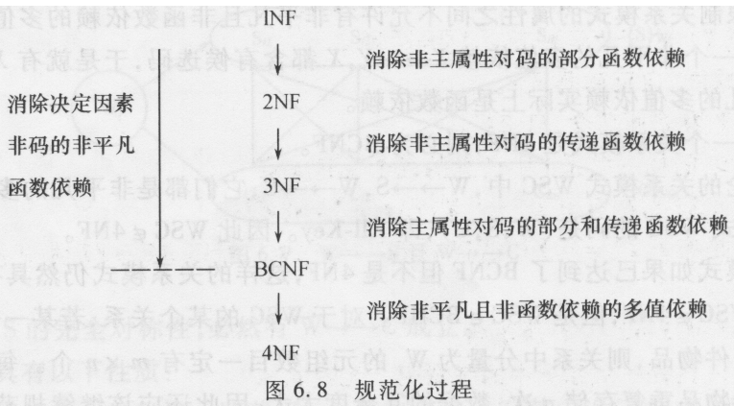

Slide 11
